Slide 1
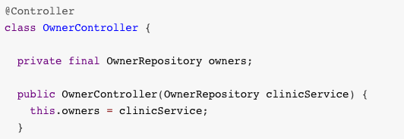
1. 생성자 1개
2. Bean으로 등록

